Slide 1
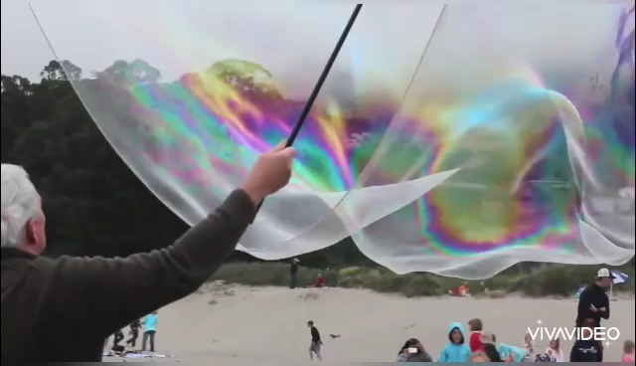
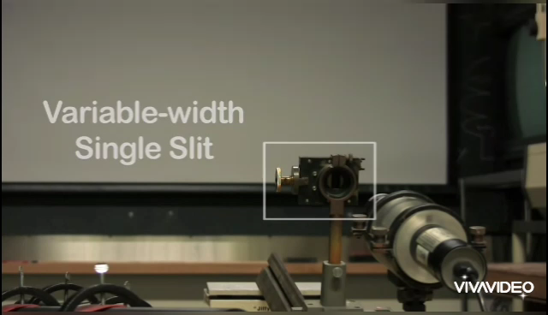
THÂN CHÀO CÁC EM HỌC SINH LỚP 12

Slide 2
BÀI TẬP GIAO THOA SÓNG ÁNH SÁNG
Dạng 1: Tìm khoảng vân
i: khoảng vân (khoảng cách giữa 2 vân sáng hoặc 2 vân tối liên tiếp). Đơn vị: mm, cm, m...
λ: bước sóng ánh sáng. Đơn vị: μm, nm, m....
D: khoảng cách từ hai khe sáng đến màn. Đơn vị: mm, cm, m...
a: khoảng cách giữa hai khe sáng. Đơn vị: mm, cm, m...
Bài 1: Giao thoa hai khe Young với ánh sáng đơn sắc bước sóng 0,6 μm; khoảng cách giữa hai khe sáng là 0,12 mm; khoảng cách từ hai khe sáng đến màn quan sát là 2 m. Tìm khoảng vân giao thoa?
λ= 0,6 μm
a = 0,12 mm
D = 2 m
i = ?
hoặc

Slide 3
Bài 2: Trong thí nghiệm giao thoa ánh sáng, khoảng cách giữa hai khe là 2mm, khoảng cách từ hai khe đến màn là 1m. Ánh sáng dùng trong thí nghiệm có bước sóng 0,5μm. Tìm khoảng cách giữa 2 vân sáng liên tiếp.
λ= 0,5 μm
a = 2 mm
D = 1 m
i = ?
Bài 3: Trong thí nghiệm giao thoa ánh sáng, khoảng cách giữa hai khe là 2mm, khoảng cách từ hai khe đến màn là 2m. Ánh sáng dùng trong thí nghiệm có bước sóng 0,5μm. Tìm khoảng cách giữa 1 vân sáng và 1 vân tối liên tiếp.
λ= 0,5 μm
a = 2 mm
D = 2 m
i/2 = ?

Slide 4
Dạng 2: Tìm vị trí của một vân
k = 0: vân sáng trung tâm
k = 1: vân sáng bậc 1
k = 2: vân sáng bậc 2
vị trí vân sáng
k = 0: vân tối thứ nhất
k = 1: vân tối thứ 2
k = 2: vân tối thứ 3
vị trí vân tối
i
i/2
VTT2
VSB1
VTT1
VSTT
VTT1
VSB1
VTT2

Slide 5
Bài 4: Trong thí nghiệm giao thoa ánh sáng, khoảng cách giữa hai khe hẹp là 0,8mm, khoảng cách từ hai khe đến màn chắn là 2m. Ánh sáng dùng trong thí nghiệm có bước sóng 0,5μm. Tìm vị trí vân sáng bậc 2 và vị trí vân tối thứ 4
λ= 0,5 μm
a = 0,8 mm
D = 2 m
x_{s2} = ?
x_{t4} = ?
Bài 5: Trong thí nghiệm Y-âng về giao thoa ánh sáng đơn sắc, người ta đo được 5 vân sáng cạnh nhau trên màn là 12mm. Tìm vị trí vân sáng bậc 5 và vị trí vân tối thứ 5

Slide 6
Dạng 3: Tìm khoảng cách giữa 2 vân
khác phía:
cùng phía:
( với k’ > k)
Bài 6: Trong thí nghiệm giao thoa ánh sáng, khoảng cách giữa hai khe là 1,2mm, khoảng cách từ hai khe đến màn là 2m. Ánh sáng dùng trong thí nghiệm có bước sóng 0,45μm. Khoảng cách giữa hai vân sáng bậc 2 là bao nhiêu?
λ= 0,45 μm
a = 1,2 mm
D = 2 m
Δx = ?

Slide 7
Bài 7: Trong thí nghiệm giao thoa ánh sáng, người ta đo được vân tối thứ 3 cách vân trung tâm là 5 mm. Tìm khoảng cách giữa vân sáng bậc 2 và vân tối thứ 4 ờ cùng một bên so với vân trung tâm.

Slide 8
Dạng 4: Xác định tính chất vân
Nếu
vân sáng bậc k
k: là số nguyên
Nếu
vân tối thứ k+1
Bài 8: Một nguồn sáng S phát ánh sáng đơn sắc có bước sóng λ = 0,6 μm đến một khe Young S₁S₂ với S₁S₂ = 4 mm. Mặt phẳng chứa S₁S₂ cách màn một khoảng D = 2m.Tại một điểm trên màn cách vân sáng trung tâm một khoảng 1,35 mm ta có vân gì? Thứ bao nhiêu?
λ= 0,6 μm
a = 4 mm
D = 2 m
vân tối thứ 5

Slide 9
Bài 9: Trong thí nghiệm giao thoa ánh sáng, người ta đo được 3 vân sáng liên tiếp trên màn là 3mm. Tại vị trí cách vân trung tâm 4,5mm là vân gì?
vân sáng bậc 3

Slide 10
Dạng 5: Tìm số vân sáng, số vân tối
phần lẻ
N là phần nguyên
SVS =2N +1
Nếu phần lẻ < 0,5→ SVT =2N
SVT
Nếu phần lẻ ≥ 0,5→ SVT =2N +2
Bài 10: Trong thí nghiệm giao thoa ánh sáng, khoảng cách giữa hai khe hẹp là 0,8mm, khoảng cách từ hai khe đến màn chắn là 2m. Ánh sáng dùng trong thí nghiệm có bước sóng 0,5μm. Bề rộng giao thoa trường là 12,5mm. Số vân sáng và số vân tối trong vùng giao thoa?
λ= 0,5 μm
SVS =2.5 +1=11
a = 0,8 mm
D = 2 m
lẻ =0< 0,5
→ SVT =2N = 2.5 =10
L = 12,5mm

Slide 11
Bài 11: Trong thí nghiệm của Young, a = 0,5mm, D = 2m. Nguồn phát ra ánh sáng đơn sắc có bước sóng 0,5µm. Vùng giao thoa có bề rộng là 27mm. Số vân sáng và số vân tối quan sát được trên màn là bao nhiêu?
λ= 0,5 μm
SVS =2.6 +1=13
a = 0,5 mm
D = 2 m
lẻ =0,75 ≥ 0,5
→ SVT =2N+2
= 2.6+2 =14
L = 27mm

